Slide 1




Bài 2
Đọc: Về thăm quê

Slide 2





Khởi động

Slide 3





Câu hỏi 1: Đọc đoạn 1 bài “Ngày gặp lại” và trả lời câu hỏi : Tìm những chi tiết thể hiện niềm vui khi gặp lại nhau của Chi và Sơn?
A. Sơn vẫy rối rít; Sơn cho Chi một chiếc diều rất xinh; Chi mừng rỡ chạy ra; Hai bạn có bao nhiêu chuyện kể với nhau
B. Sơn cho Chi một chiếc diều rất xinh
C. Sơn vẫy rối rít
D. Hai bạn có bao nhiêu chuyện kể với nhau

Slide 4
Câu hỏi 2: Đọc đoạn 3 bài “Ngày gặp lại” và nêu nội dung bài.
A. Bài văn cho biết trải nghiệm mùa hè của các bạn nhỏ
B. Bài văn cho biết trải nghiệm mùa hè của các bạn nhỏ rất thú vị và đáng nhớ
C. Bài văn cho biết trải nghiệm mùa hè của các bạn nhỏ rất thú vị và đáng nhớ, dù ở nhà hoặc được đi đến những nơi xa, dù ở thành phố hay nông thôn.
D. Bài văn cho biết về mùa hè cảu bạn nhỏ

Slide 5




Hỏi đáp về những việc em đã làm cùng người thân trong kì nghỉ
Gợi ý:
Kì nghỉ của em diễn ra như thế nào?
Em đã làm việc gì cùng người thân trong dịp nghỉ hè?
Điều gì khiến em ấn tượng nhất?

Slide 6






Slide 7
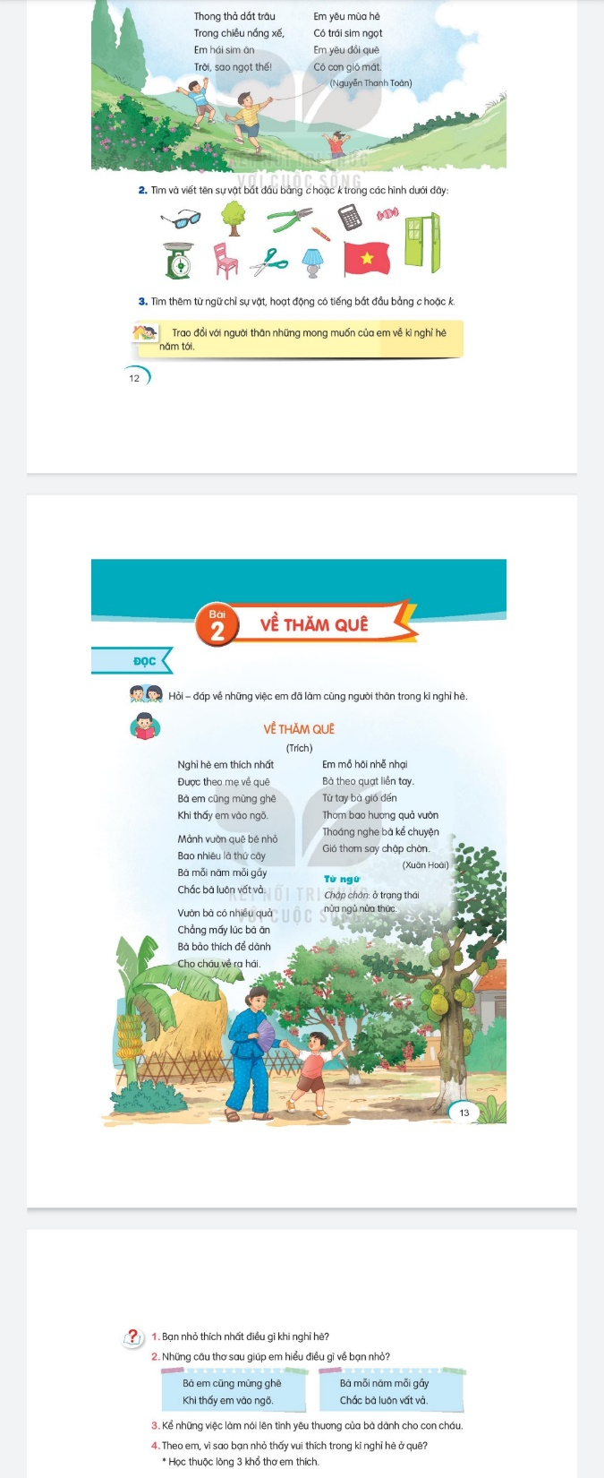

Slide 8




MẮT DÕI
Lắng nghe đọc mẫu
TAY DÒ
TAI NGHE

Slide 9



Đọc mẫu
Về thăm quê
(Trích)
Nghỉ hè em thích nhất
Được theo mẹ về quê
Bà em cũng mừng ghê
Khi thấy em vào ngõ.
Mảnh vườn quê bé nhỏ
Bao nhiêu là thứ cây
Bà mỗi năm mỗi gầy
Chắc bà luôn vất vả.
Vườn bà có nhiều quả
Chẳng mấy lúc bà ăn
Bà bảo thích để dành
Cho cháu về ra hái.
Em mồ hôi nhễ nhại
Bà theo quạt liền tay.
Từ tay bà gió đến
Thơm bao hương quả vườn
Thoáng nghe bà kể chuyện
Gió thơm say chập chờn.
(Xuân Hoài)

Slide 10
Luyện đọc nối tiếp khổ
Về thăm quê
Nghỉ hè em thích nhất
Được theo mẹ về quê
Bà em cũng mừng ghê
Khi thấy em vào ngõ.
Mảnh vườn quê bé nhỏ
Bao nhiêu là thứ cây
Bà mỗi năm mỗi gầy
Chắc bà luôn vất vả..
Vườn bà có nhiều quả
Chẳng mấy lúc bà ăn
Bà bảo thích để dành
Cho cháu về ra hái.
Em mồ hôi nhễ nhại
Bà theo quạt liền tay
Từ tay bà gió đến
Thơm bao hương quả vườn
Thoáng nghe bà kể chuyện
Gió thơm say chập chờn.
(Xuân Hoài)
1
3
2
4

Slide 11




Giải nghĩa từ
Trong bài “Về thăm quê” có
từ nào em chưa hiểu nghĩa?

Slide 12


Giải nghĩa từ
Chập chờn
Ở trạng thái nửa ngủ, nửa thức

Slide 13
Đọc theo nhóm đôi
Về thăm quê
1
Nghỉ hè em thích nhất
Được theo mẹ về quê
Bà em cũng mừng ghê
Khi thấy em vào ngõ.
Mảnh vườn quê bé nhỏ
Bao nhiêu là thứ cây
Bà mỗi năm mỗi gầy
Chắc bà luôn vất vả..
3
Vườn bà có nhiều quả
Chẳng mấy lúc bà ăn
Bà bảo thích để dành
Cho cháu về ra hái.
Em mồ hôi nhễ nhại
Bà theo quạt liền tay.
Từ tay bà gió đến
Thơm bao hương quả vườn
Thoáng nghe bà kể chuyện
Gió thơm say chập chờn.
(Xuân Hoài)
2
4

Slide 14


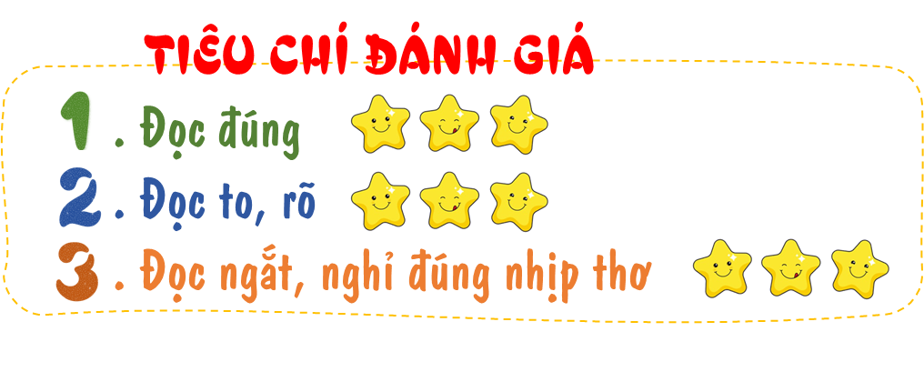
LUYỆN ĐỌC NHÓM

Slide 15
Đọc toàn bài
Về thăm quê
1
Nghỉ hè em thích nhất
Được theo mẹ về quê
Bà em cũng mừng ghê
Khi thấy em vào ngõ.
Mảnh vườn quê bé nhỏ
Bao nhiêu là thứ cây
Bà mỗi năm mỗi gầy
Chắc bà luôn vất vả..
3
Vườn bà có nhiều quả
Chẳng mấy lúc bà ăn
Bà bảo thích để dành
Cho cháu về ra hái.
Em mồ hôi nhễ nhại
Bà theo quạt liền tay.
Từ tay bà gió đến
Thơm bao hương quả vườn
Thoáng nghe bà kể chuyện
Gió thơm say chập chờn.
(Xuân Hoài)
2
4

Slide 16




Slide 17


CÙNG TÌM HIỂU
Bạn nhỏ thích nhất điều gì khi nghỉ hè?
Những câu thơ sau giúp em hiểu điều gì về bạn nhỏ? Kể những việc làm nói lên tình yêu thương của bà dành cho con cháu.

Slide 18


Khi nghỉ hè, bạn nhỏ thích nhất được theo mẹ về quê.
Nghỉ hè em thích nhất
Được theo mẹ về quê
Bà em cũng mừng ghê
Khi thấy em vào ngõ

Slide 19
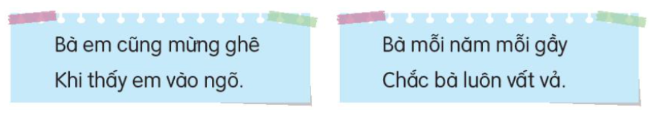
Những câu thơ sau giúp em hiểu điều gì về bạn nhỏ?
Những câu thơ trên là lời của bạn nhỏ kể về bà của mình. Qua những câu thơ này, em cảm thấy bạn nhỏ rất quan tâm đến bà, bạn rất yêu bà của mình.

Slide 20


Kể những việc làm nói lên tình yêu thương của bà dành cho con cháu.
Những việc làm nói lên tình yêu thương của bà dành cho con cháu là: bà để dành quả trong vườn cho cháu về hái, khi cháu nhễ nhại mồ hôi thì bà đi theo quạt cho cháu, kể chuyện cho cháu nghe.

Slide 21




Nội dung chính của bài thơ là gì?
Bài thơ là lời của một người cháu bày tỏ tình cảm của mình đối với bà, thể hiện niềm vui khi nghỉ hè được về thăm bà, thăm quê.

Slide 22

Liên hệ bản thân
Điều gì làm em cảm thấy vui nhất khi về quê?
Quê em có gì thú vị?

Slide 23


Slide 24

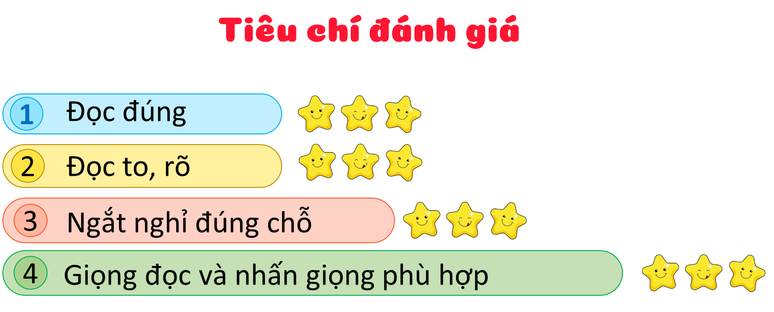
Luyện đọc trong nhóm 4

Slide 25







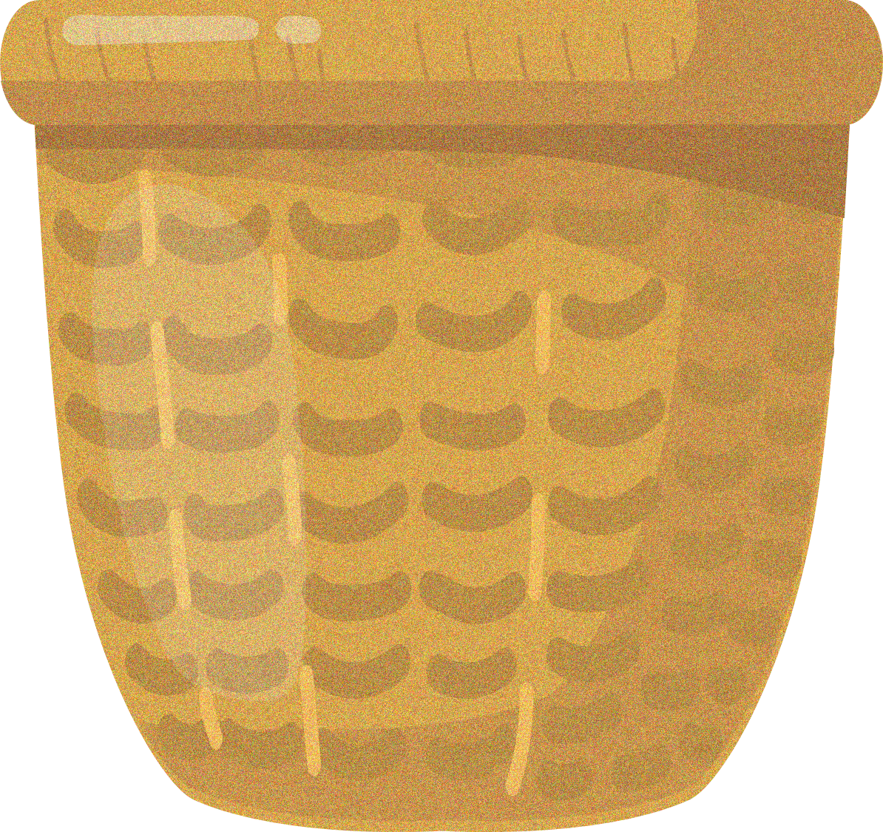

Trò chơi Đặt Sao
Vườn bà có nhiều quả
Chẳng mấy lúc bà ăn
Bà bảo thích để dành
Cho cháu về ra hái.

Slide 26
Hãy chọn và học thuộc lòng 3 khổ thơ em thích.

Slide 27
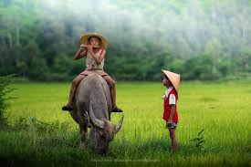
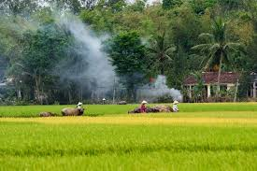
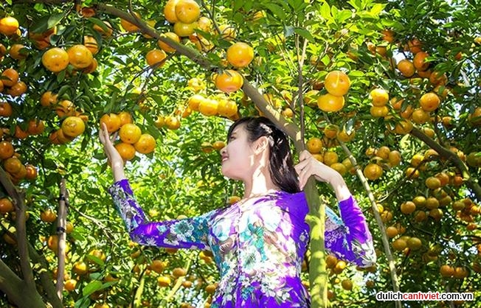
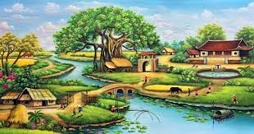

Slide 28




